Slide 1
H18 mond-keel-slokdarm
Ziekenhuis deel 1

Slide 2
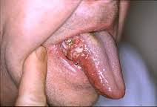
18. 3 Mond-keelholte
Tumoren
Vanuit slijmvlies
Speekselklier

Slide 3
Oorzaak
Roken
Alcohol
Erfelijk
HPV

Slide 4
Symptomen
Pijn in mond, uitstraling naar oor
Zwelling
Slechtpassende prothese
Wondje, die slecht geneest
Klachten bij kauwen/slikken

Slide 5
Onderzoek
Anamnese
Lichamelijk onderzoek
Bloedonderzoek
Echo
MRI
Biopt
Schildwachtersklier procedure
PET scan, bij verwachtingen uitzaaiingen

Slide 6
Therapie
Operatie
Bestraling (inwendig)
Glossectomie
Parodidectomie
Deel van kaak verwijderen bij doorgroei

Slide 7
Andere ingrepen mond-keel
-tomieën
Scopieën
Anti snurk operaties

Slide 8
-Tomieën
Tong; geheel-gedeeltelijk
Tonsillen; Sluder
Adenoïden
Parotidectomie (complicaties)
Laryngectomie
Tracheotomie/ tracheostomie
Redenen:
Carcinomen
ontstekingen

Slide 9
Scopieën
Microlaryngoscopie:
Tumoren stembanden
Verdikkingen
Poliepen

Slide 10
Tracheotomie
Maligne biopt: stembanden
Langdurige beademing
Oprekken

Slide 11
18.6 Slokdarm
Ontsteking
Chemisch
Micro-organismen
Bestraling

Slide 12
Ontsteking
Chemisch
Reflux: syndroom van Barret
Thp: maagszuurremmers, AB
Micro-organismen
Blaasje in mond, thp: anti-virale middelen
Wit beslag in mond, thp: anti schimmel middelen

Slide 13
Hernia diafragmatica
= breuk middenrif
Oorzaak:
Verhoogde buikdruk
Ouderdom
Deel maag door diafragma:
Thp: Nissenplastiek Ok, fig. 18.4
Sympt: pijn achter borstbeen, na eten/ opboeren/ zuurbranden
Thp: dieet, zacht voeding, kleine porties, leefregels (niet liggen na eten, geen knellende kleding) medicatie, bed anti-trendelenburg

Slide 14
Oesofagusstenose
Vernauwing in slokdarm
Oorzaak:
Aanleg = achalasie
Zwelling: tumoren, aneurysma
Littekenweefsel: door langdurige ontstekingen
Inslikken voorwerp
Diagnose: anamnese, gastroscopie, X-oesofagus, drukmeting
Thp: afh. v. oorzaak

Slide 15
Oesofagus divertikel
= uitstulping in slokdarm = Zenkerdivertikel
Voedsel blijft in hangen: knappen
Diagnose: anamnese, X-oesofagus (bariumpap), scopie
Thp: zakverwijdering dmv scopie of operatie

Slide 16
Oesofagus bloeding
Oorzaak: tumor, stollingsprobleem, spataderen
Sympt: misselijk, bloedbraken, melaena
Thp: bloedtransfusie, dichtbranden/afklemmen bloeding, medicatie (vaatvernauwende middelen; Octreotide®

Slide 17
Oesofagus tumor
Plaveicelcel carcinoom
Adenocarcinoom
Genezing: klein ivm late ontdekking
Verhoogd risico: tabak, alcohol, reflux
Diagnose: gastroscopie, röntgen (uitzaaiingen)
Thp: operatie, chemoradiatie (combi chemo+radiothp)
curatief/ palliatief

Slide 18
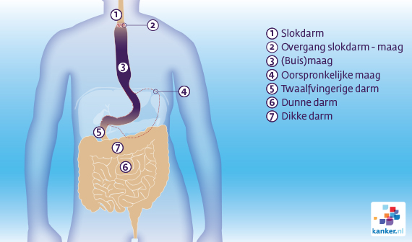
Oesofagus-cardiaresectie
= buismaag operatie
Geheel/gedeeltelijk verwijderen oesofagus
Via scopie /operatie
Leefregels: voeding, slikproblemen, misselijk, pijn, vochtbalans
Complicaties: naad lekkage/stenose, vit B₁₂ tekort, dumpingsyndroom
(zweterig, hoge P, duizelig, MD klachten: bloed uit circulatie naar darm

Slide 19
Vitamine B₁₂ tekort
Oorzaak:
in maagsap intrinsicfactor, nu tekort, zorgt voor vit. B₁₂ opname in dunne darm
Sympt:
vermoeidheid, gebrek eetlust, diarree, gewichtsverlies
Thp:
injecties vit. B₁₂

